Slide 1
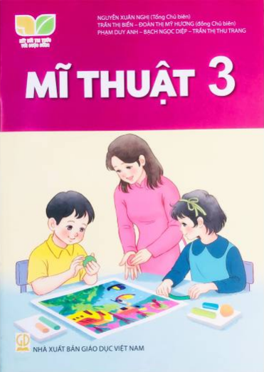
MĨ THUẬT LỚP 3
Trường: Tiểu học Hiệp Hoà
Giáo viên: Nguyễn Thị Hồng Vân
Lớp: 3
Năm học: 2023-2024

Slide 2

Thứ ba ngày 7 tháng 11 năm 2023
MĨ THUẬT: Lớp 3
CHỦ ĐỀ 3: ÂM NHẠC VÀ MÀU SẮC
TIẾT 1

Slide 3
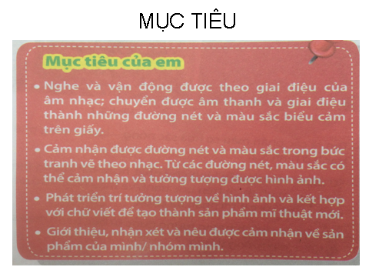

Slide 4
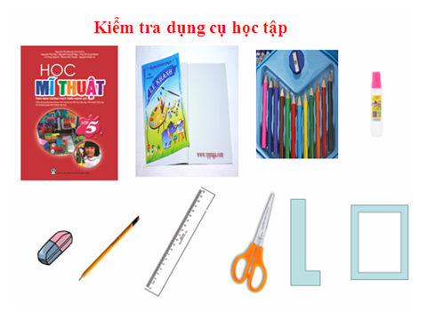

Slide 5
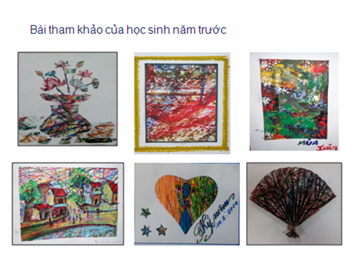

Slide 6
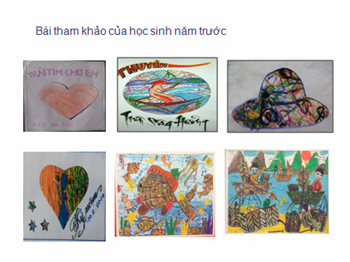

Slide 7
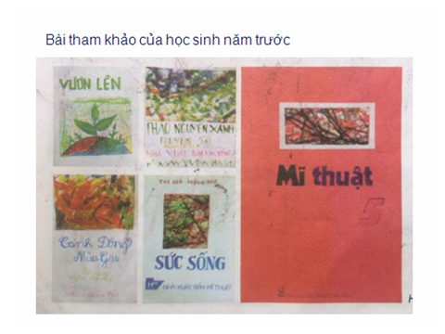

Slide 8
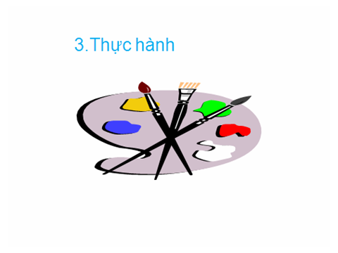
- HS thể hiện trên giấy A4

Slide 9
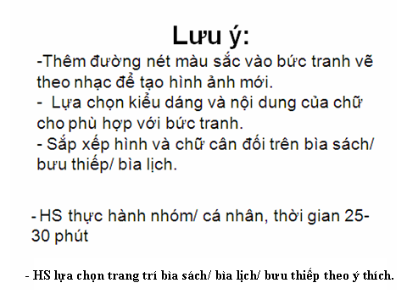

Slide 10
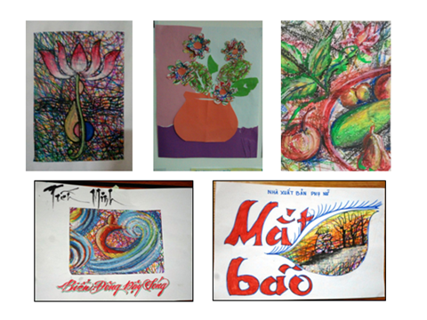
4. TRƯNG BÀY, GIỚI THIỆU SẢN PHẨM

Slide 11
Câu hỏi gợi ý trả lời:
Bức tranh thể hiện nội dung gì?
Bằng hình thức, chất liệu gì?
Màu sắc của sản phẩm như thế nào?
Em hãy trả lời cho người thân của mình nhé.

Slide 12
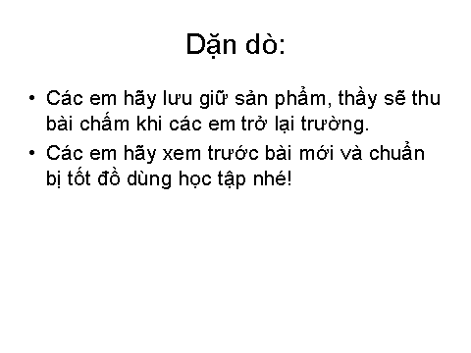

Slide 13


